Slide 1
Паняцце электроннай табліцы
17.12.2019

Slide 2
Стварэнне табліцы (паўтарэнне)
ТАБЛІЦА ЎЛІКУ ТАВАРУ
Прадукт | Цана, р. | Атрымана, шт. | Прададзена, шт. | Засталося, шт. | Выручка, р.
Булачка | 1,2 | 100 | 62 | 36 | 74,4
Ёгурт | 0,6 | 75 | 59 | 16 | 35,4
Жэле | 0,7 | 80 | 42 | 38 | 29,4
Сок | 0,85 | 200 | 84 | 116 | 71,4

Slide 3
Прызначэнне
Электронная табліца — табліца, пададзеная ў электронным выглядзе, у якой значэнні ў ячэйках, дзе выконваюцца вылічэнні, могуць аўтаматычна пералічвацца пры змяненні значэнняў зыходных даных.
Напрыклад:
Дадзеныя ў ячэйках могуць быць вылічальнымі і незалежнымі (зыходныя даныя)
Прадукт | Цана, р. | Атрымана, шт. | Прададзена, шт. | Засталося, шт. | Выручка, р.
Булачка | 1,2 | 100 | 62 | 38 | 74,4
Ёгурт | 0,6 | 75 | 59 | 16 | 35,4
Жэле | 0,7 | 80 | 42 | 38 | 29,4
Сок | 0,85 | 200 | 84 | 100 | 71,4

Slide 4
Гістарычныя звесткі
Першы таблічны працэсар быў створаны ў 1979 г., прызначаны для камп’ютараў тыпа Apple – VisiCalk
1982 г. – Lotus 1,2,3 –IBM PS
Multiplan, SuperCalc, Quattro Pro
MS Excel

Slide 5
ЗАДАЧЫ ЭТ
Стварэнне ЭТ
Захаванне ЭТ на дыску ў выглядзе файла
Загрузка ЭТ
Рэдагаванне ЭТ
Вывад ЭТ на паперу
Фарматаванне ЭТ
Аўтаматычны пералік вылічаемых значэнняў пры змяненні зыходных даных
Графічнае прэдстаўленне лікавых даных у выглядзе дыяграмы

Slide 6
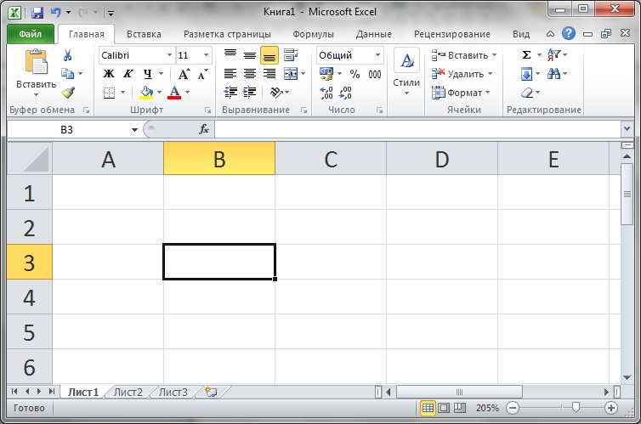
Асноўныя элементы EXCEL
Панэль інструментаў
Галоўнае меню
Адрас актыўнай ячэйкі
Радок формул
Нумар слупка
ячэйка
Нумар радка
Таблічныкурсор
Радок стану
Ярлыкі лістоў

Slide 7
Асноўныя элементы ЭТ

Slide 8
Физкультминутка

Slide 9
Асноўныя паняцці
Ячэйка – элемент табліцы, які размяшчаецца на перасячэнні слупка і радка.
Радок – усе ячэкі, якія размешчаны на адным гарызантальным узроўні.
Слупок – усе ячэкі, якія размешчаны на адным вертыкальным узроўні.
Дыяпазон ячэек – група ячээк.

Slide 10
Назвы аб’ектаў электроннай табліцы
У электроннай табліцы на рабочым лісце 1 048 576 радкоў і 16 384 слупкі. Для абазначэння слупкоў выкарыстоўваюць літары лацінскага алфавіту, якіх усяго 26. Таму, пачынаючы з 27 слупка, выкарыстоўваюцца двухлітарныя нумары: AA, AB, AC, …, AZ, BA, BB, …, BZ, CA, …, а затым і трохлітарныя: ААА, ААВ, … . Апошні слупок мае назву XFD.
Кожная ячэйка атрымлівае адрас. Ён складаецца з назвы слупка і нумара радка, на перасячэнні якіх яна знаходзіцца. Адна з ячэек (напрыклад, Е23 або МL123) вылучаецца з дапамогай курсора рамкай. Вылучаная ячэйка называецца актыўнай

Slide 11
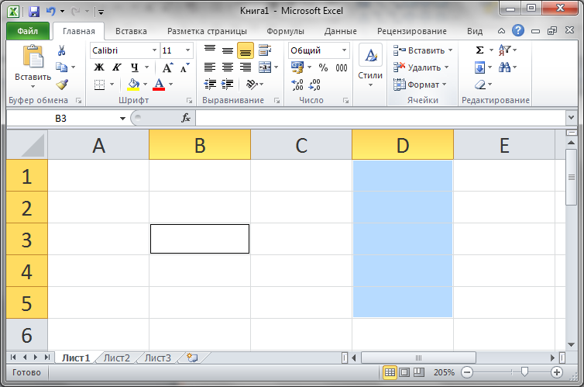
Асноўныя паняцці
Электронная табліца
Кніга
Ліст
Ячэйка
Таблічны курсор
Дыяпазон

Slide 12
Тыпы даных у электроннай табліцы
Тэкставы тып даных
Расписание занятий
8 «А» класс
‘’236
001 счет
Лікавы тып даных
232,5
-13,7
+100
Формула
Формула пачынаецца знакам =
А1: 5 - лік
А2: 7 - лік
В1: =А1+А2 - формула, вынікам якой будзе лік 12

Slide 13
Дамашняя работа
Прачытаць §10 с. 64-67
Выканаць пісьмова практыкаванне 1 с. 68

Slide 14
Падвядзенне вынікаў
1. На ўроку мы даведаліся …
2. Было цікава …
3. Было цяжка …
4. Выконвалі заданні …
5. Мы зразумелі …
6. Зараз мы можам …
8. Мы атрымалі …
9. Мы навучыліся…
10. У нас атрымалася …

